Slide 1

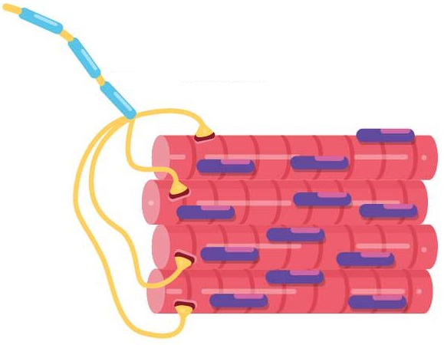
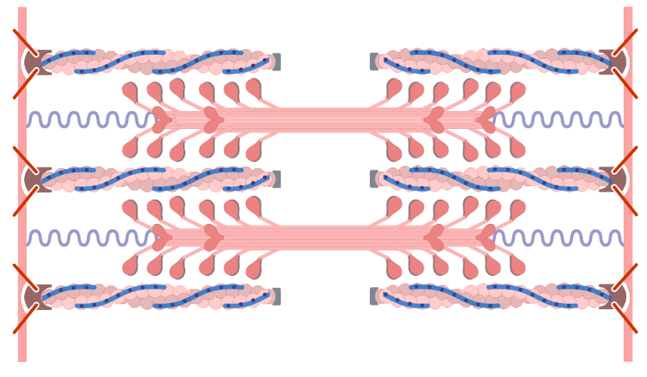
Univerzitet u Beogradu
Fakultet veterinarske medicine
Katedra za fiziologiju i biohemiju
Vežba III
Dokazivanje nastanka i prenosa akcionih potencijala u skeletnim mišićima
Ispitivanje patelarnog refleksa

Slide 2
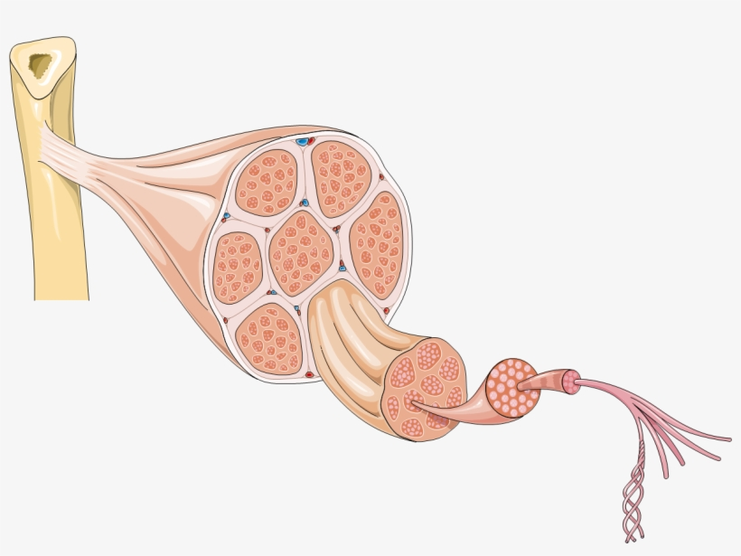
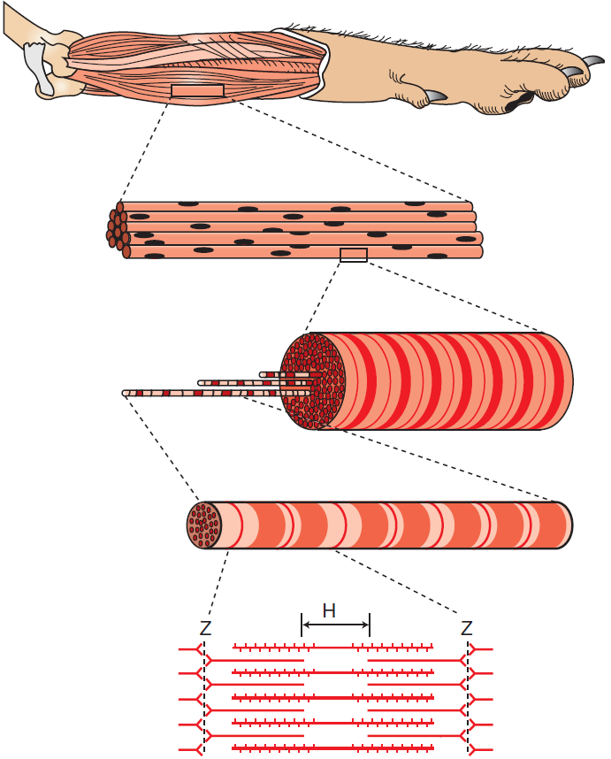
Građa skeletnih mišića
Tetiva
Krvni sudovi
Epimizijum
Perimizijum
Endomizijum
Mišićno vlakno
Kost
Miofibril
Notes:
Svaki skeletni mišić je građe skeletnomišićnih ćelije. Ove ćelije su polijedarne, što znači da imaju veći broj jedara. Ove ćelije imaju i citoplazmu, koja se naziva sarkoplazma, a imaju i ćelijsku membranu (plazmalemu), koja se naziva sarkolema (grč. sarkos – meso). Ovo sarkoleme svake pojedinačne ćelije se nalazi jedan vezivnotkivni omotač, koji se naziva endomizijum. Kako je međusobna organizacija skeletnomišićnih ćelija? Skeletno mišićne ćeliju su raspoređene u manje snopove, koji imaju jedan zajednički vezivnotkivni omotač, koji se naziva perimizijum. Veći broj snopova skeletnomišićnih ćelija gradi skeletni mišić i on je obavijen vezivnotkivnim omotačem koji se naziva epimizijum. Šta se još nalazi preko epimijuma? Preko epimizijuma se nalazi fascija i ona služi da učvrsi mišić u njegovom ležištu. Šta još učvršćuje miši? Svaki mišić ima svoj početak (origo) i završetak (insertio). Da origo i insertio mogu da budu na istoj kosti? – Ne mogu, jer kada bi to bio slučaj, kontrakcija mišića bi dovela do lomljenja kosti.
Pošto smo već rekli da je skeletnomišićna ćelija polijedarna, recite mi gde se nalaze jedra? – Jedra su potisnuta uz sarkoplazmu. Šta ih potiskuje uz sarkoplazmu? – Potiskuju ih miofibrili. Šta su miofibrili? – To su kontraktilne organele, koje imaju proteinsku građu i omogućavaju kontrakciju (skraćenje) skeletnog mišića. Kako su građeni miofibrili? – Građeni su od velikog broja sarkomera, koje se serijski slažu (jedna za drugom), a oivičene su dvema Z-membranama. Između dve Z-membrane se nalazi čitava struktura sakromere koja, grubo rečeno, uključuje tanke i debele (mio)filamente, što ćete videti na jednom od narednih slajdova.

Slide 3
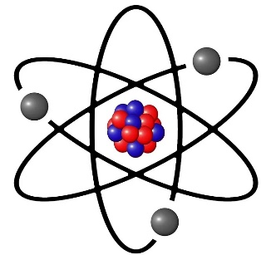
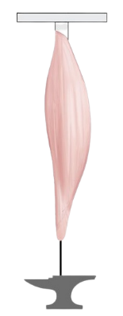
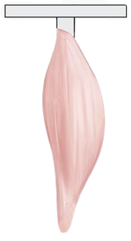
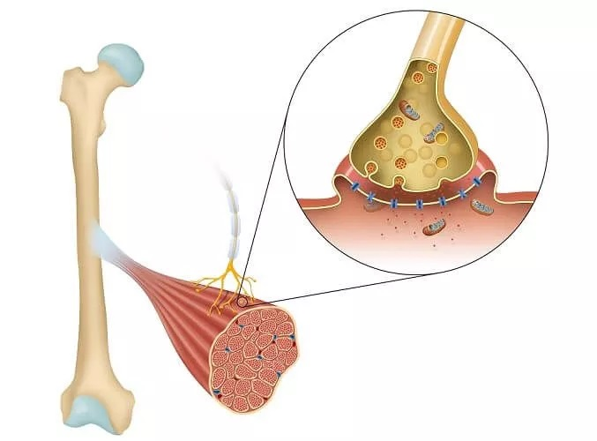
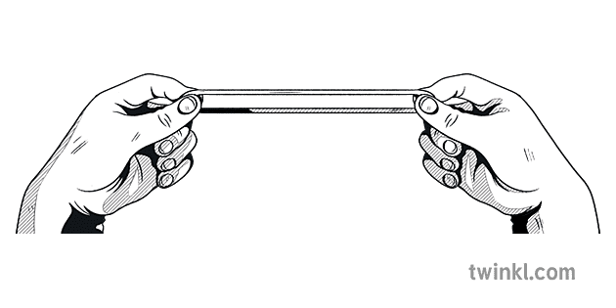
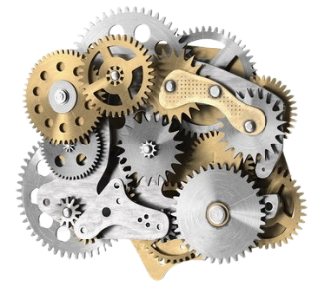
Osobine skeletnih mišića
Elastičnost
Razdražljivost
Notes:
Skeletni mišići imaju 3 glave osobine, a to su: elastičnost, razdražljivost i kontraktilnost. Elastičnost znači da mišić ima sposobnost vraćanja u prvobitan položaj nakon istezanja. Dakle, kada na mišić okačimo neki teg i istegnemo ga, nakon skidanja tega mišić će se vratiti na početnu dužinu. Videćete u sledećem semestru koliko je ova osobina značajna npr. za izdisaj. Sledeća osobina je razdražljivost ili ekscitabilnost, što znači da mišić ima sposobnost da reaguje na različite nadražaje. Nadražaji koje mišić dobija u organizmu, ali i u laboratorijskim uslovima (najčešće) su električni. Kako mišić reaguje na ove nadražaje? – Mišićno tkivo pripada grupi ekscitabilnih tkiva, što znači da na primljeni nadražaj (električni) stvaraju akcione potencijale, koji dovode do kontrakcije skeletnih mišića. Drugim rečima, skeletni mišić na nadražaje reaguje kontrakcijom (to je jedina aktivna funkcija koju mišići imaju).

Slide 4
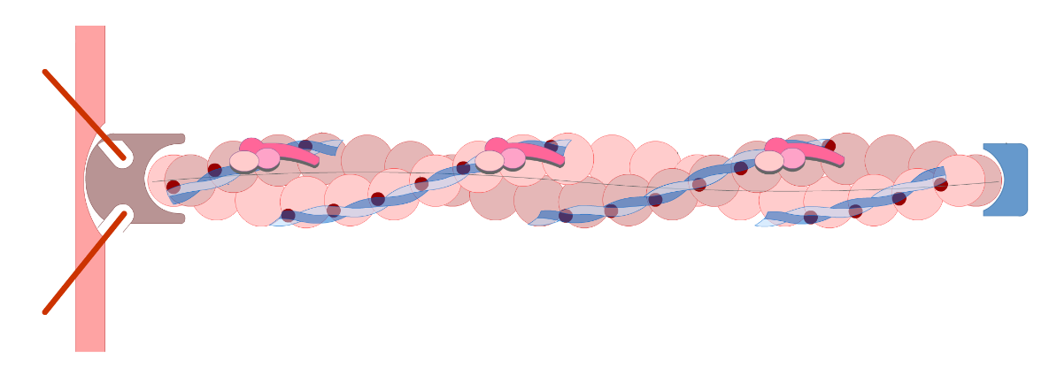
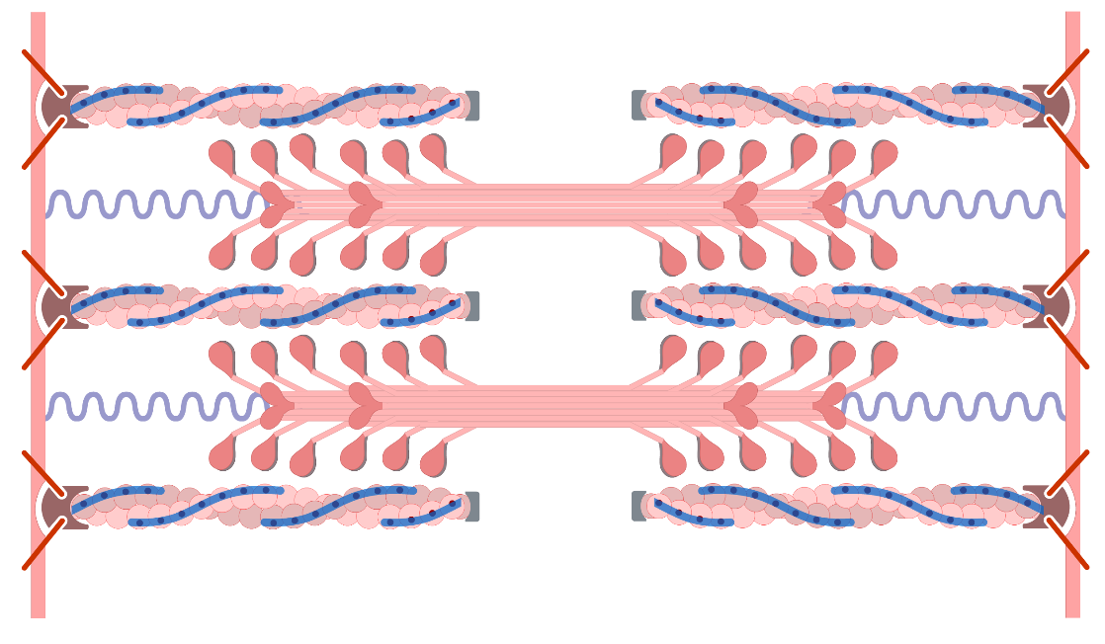
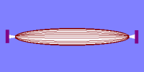
Osobine skeletnih mišića
Kontraktilnost
Tanki filamenti
Sarkomera
Notes:
Poslednja osobina skeletnih mišića je kontraktilnost, koja podrazumeva skraćenje mišića nakon delovanja adekvatnog nadražaja (videti sledeću vežbu).
Kontraktilnost je omogućena kontraktilnim filamentima, koji se nalaze u sarkomerama.
Svaka sarkomera je ograničena dvema Z-membranama. Između dve Z-membrane se nalaze

Slide 5
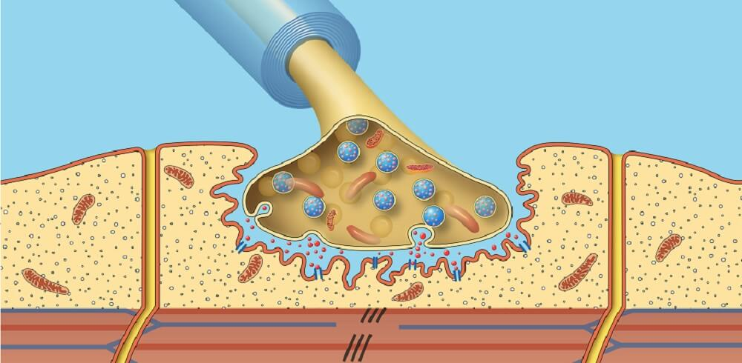
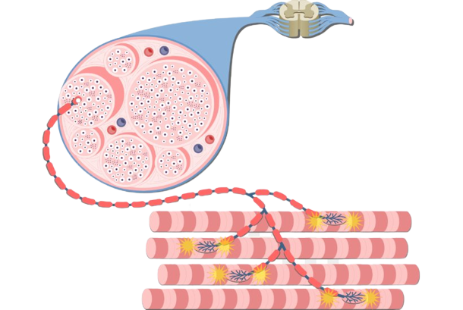
Nervno-mišićna sinapsa

Slide 6
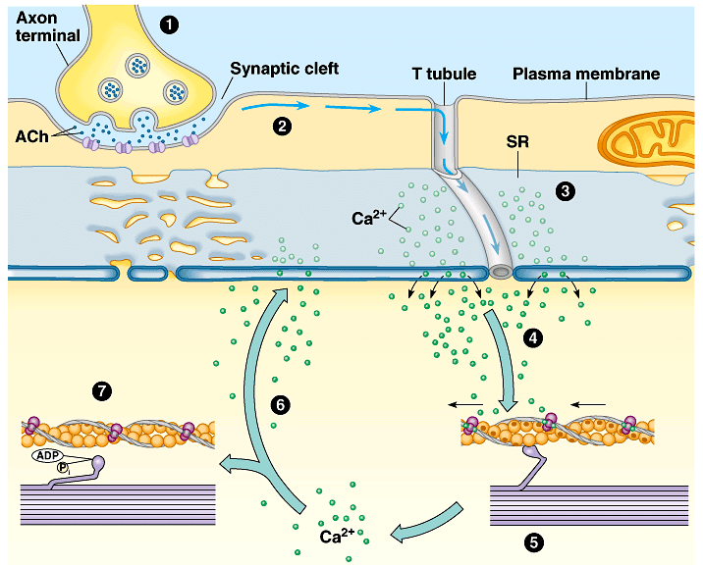
Nervno-mišićna sinapsa
Sinaptički pupoljak
Sinaptička pukotina
Sarkolema
T tubul
SR

Slide 7
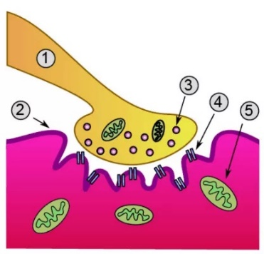
Prosta mišićna kontrakcija – mišićni trzaj
Aktivna faza
Pasivna faza
Latentna faza
10
20
30
40
50
60
70
80
90
Pojedinačni nadražaj
Vreme (ms)

Slide 8
Složena mišićna kontrakcija – nepotpuni tetanus
10
20
30
40
50
60
70
80
90
Vreme (ms)
Nadražaj

Slide 9
Složena mišićna kontrakcija – potpuni tetanus
10
20
30
40
50
60
70
80
90
Vreme (ms)
Nadražaj

Slide 10
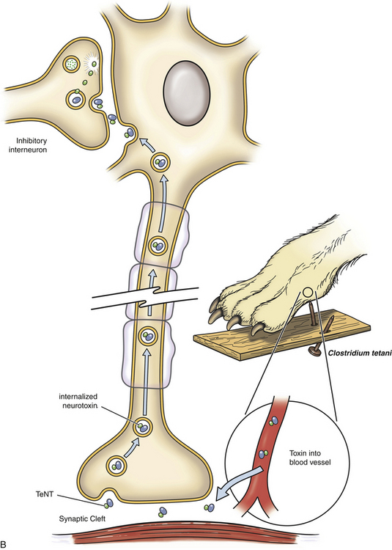
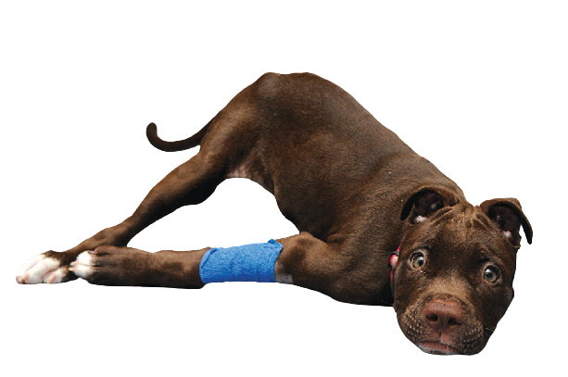
Tetanus (Clostridium tetani)
Inhibitorni
neuron
Toksin
Toksin

Slide 11
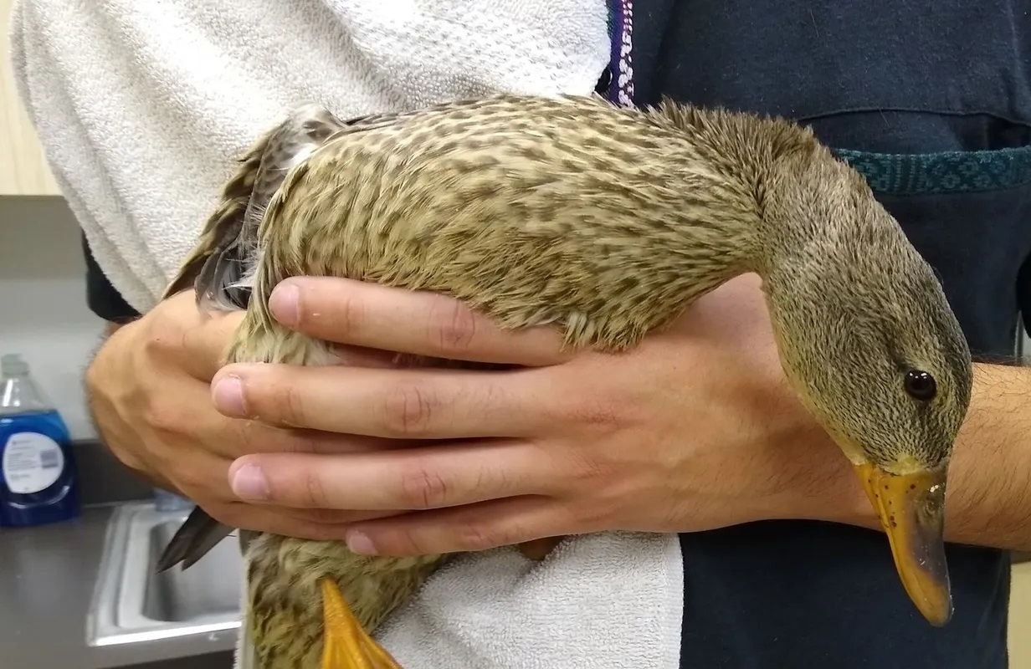
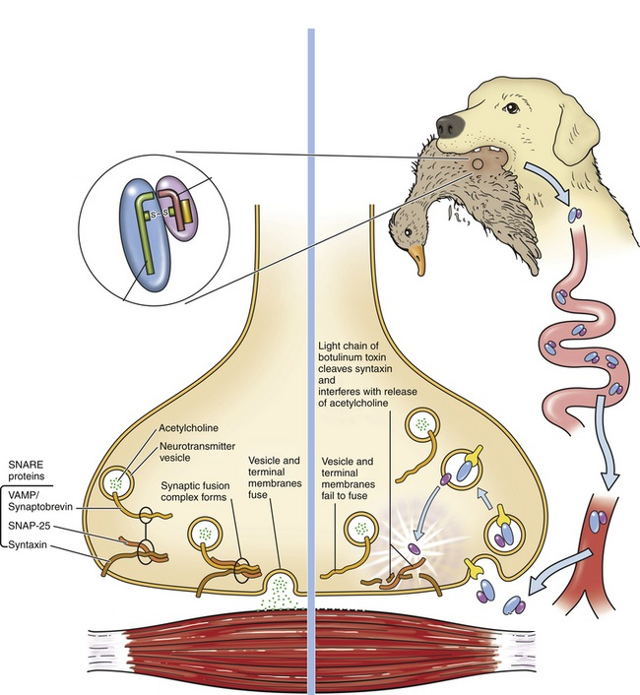
Botulizam (Clostridium botulinum)

Slide 12
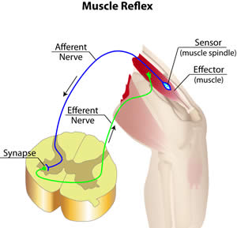
Miotatički refleks
Mišićni refleks na istezanje
Receptor – mišićno vreteno
Ia n. vlakna
Efektor – mišić
Aα n.
vlakna
Kičmena moždina

Slide 13
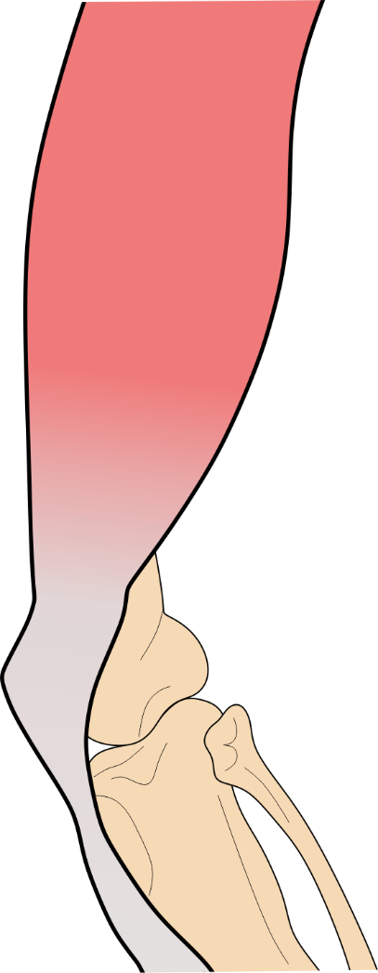

Miotatički refleks
Mišićni refleks na istezanje
Gde se nalaze mišićna vretena?
Fusus (lat.) - vreteno
Ekstrafuzna mišićna vlakna
Kapsula mišićnog vretena
Intrafuzna mišićna vlakna

Slide 14
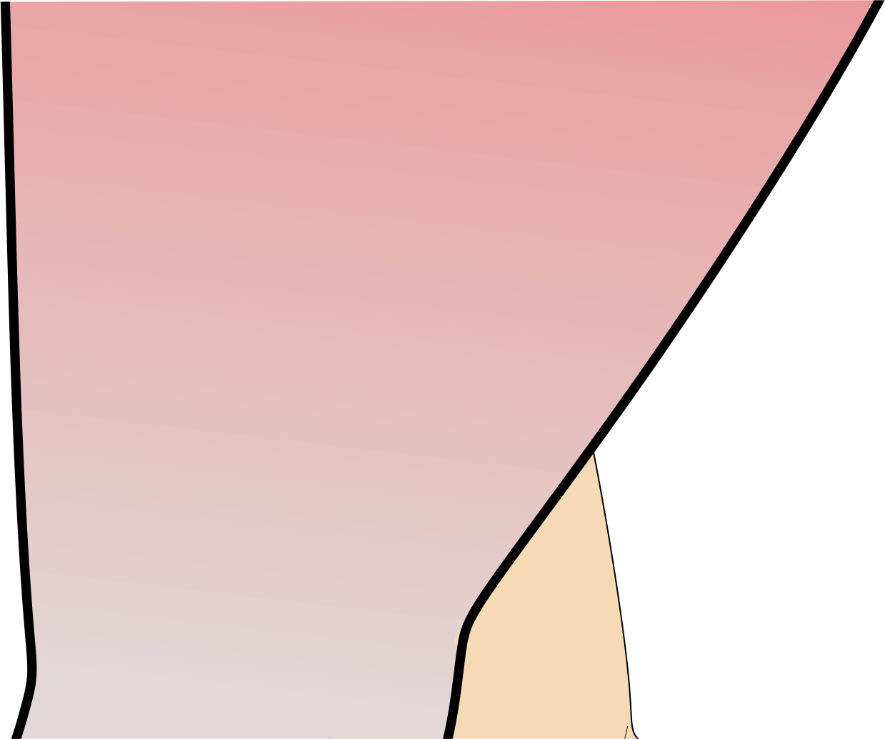
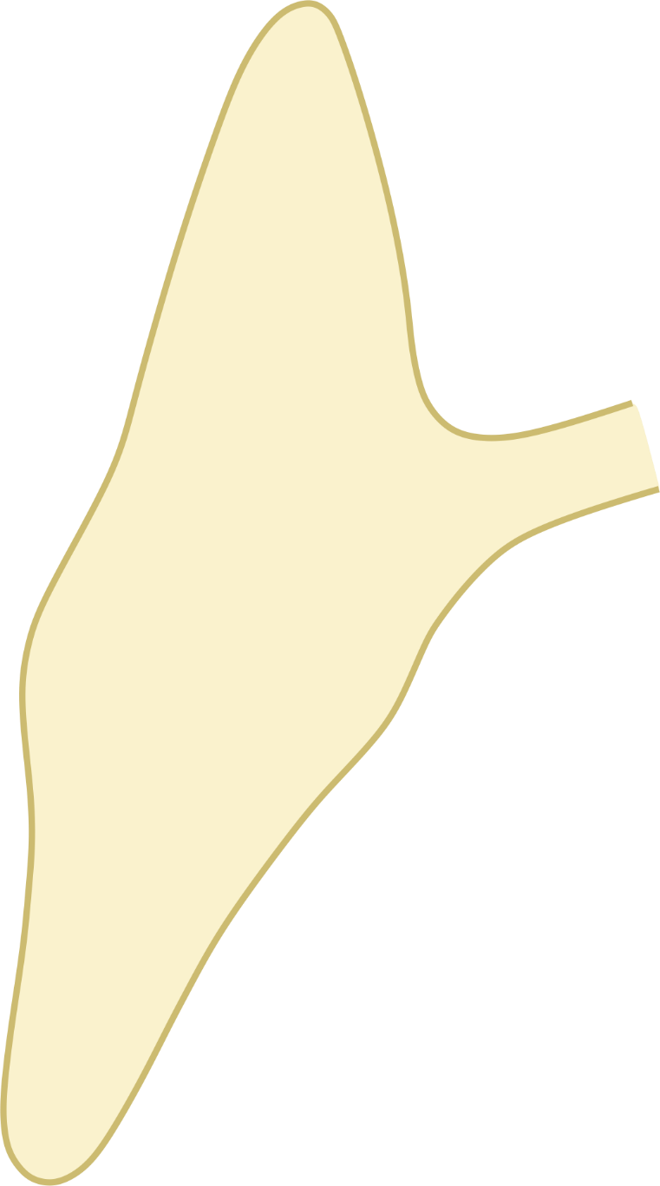
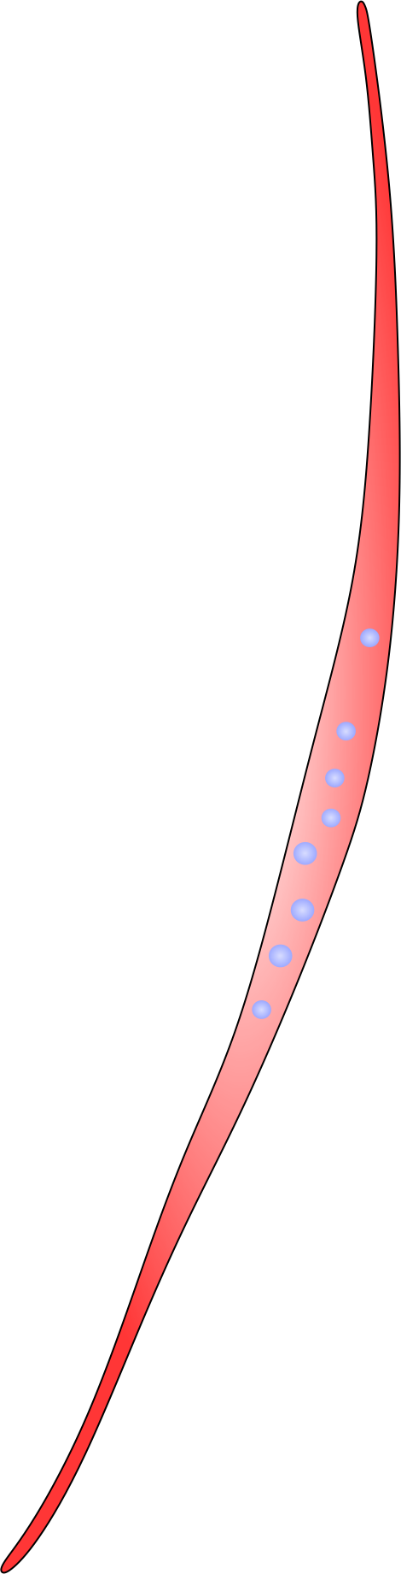
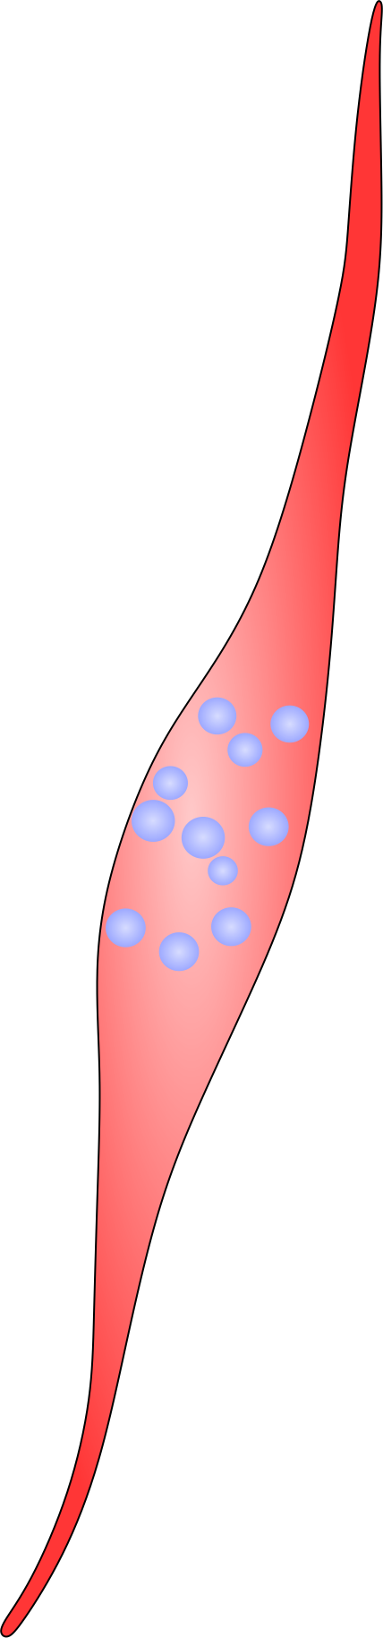
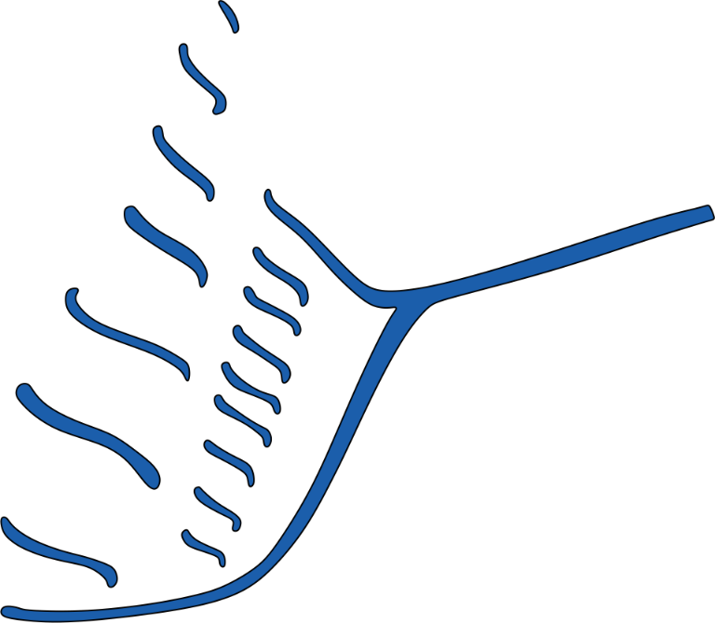
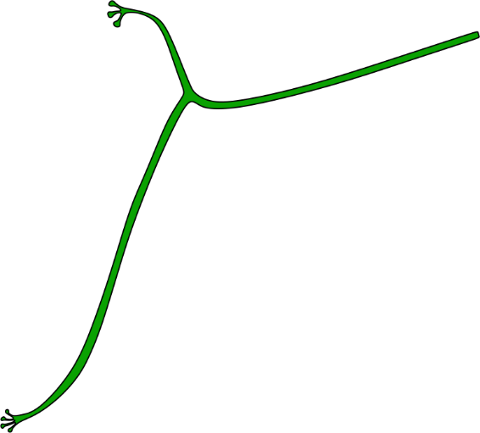
Kapsula mišićnog vretena
Vrećasta intrafuzna vlakna
Lančasta intrafuzna vlakna
Buketasta
nervna vlakna (II)
Statički deo
Anulospiralna
nervna vlakna (Ia)
Dinamički deo
Notes:
Zašto nam je bitna statička, a zašto dinamička komponenta refleksa?
Statička govori o tome koliki je stepen istezanja, da bi se za toliko i mišić kontrahovao.
Dinamička govori o brzini. Ukoliko se to brzo dešava, odna će i reakcija biti brža.

Slide 15
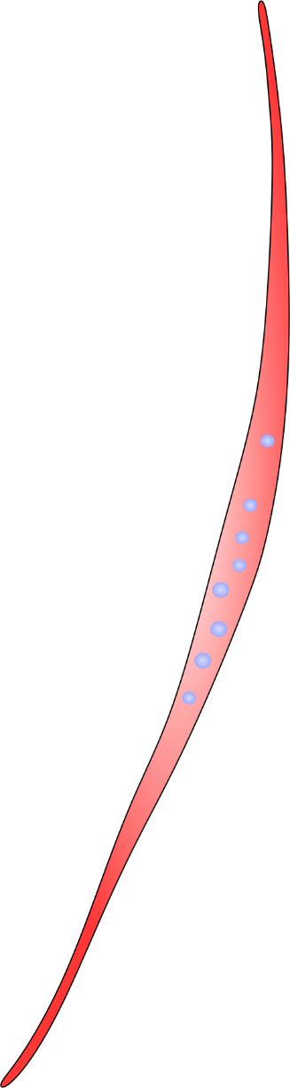
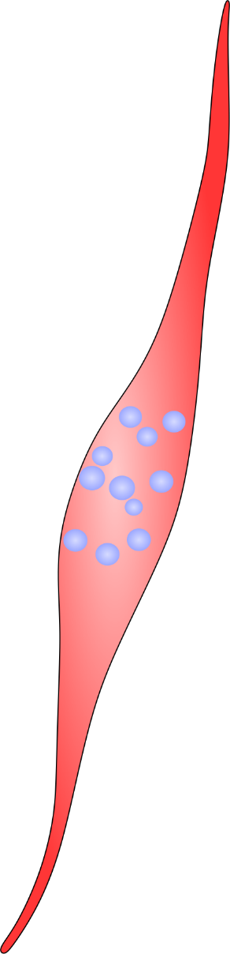


Notes:
Zašto nam je bitna statička, a zašto dinamička komponenta refleksa?
Statička govori o tome koliki je stepen istezanja, da bi se za toliko i mišić kontrahovao.
Dinamička govori o brzini. Ukoliko se to brzo dešava, odna će i reakcija biti brža.

Slide 16
Notes:
Zašto nam je bitna statička, a zašto dinamička komponenta refleksa?
Statička govori o tome koliki je stepen istezanja, da bi se za toliko i mišić kontrahovao.
Dinamička govori o brzini. Ukoliko se to brzo dešava, odna će i reakcija biti brža.

Slide 17
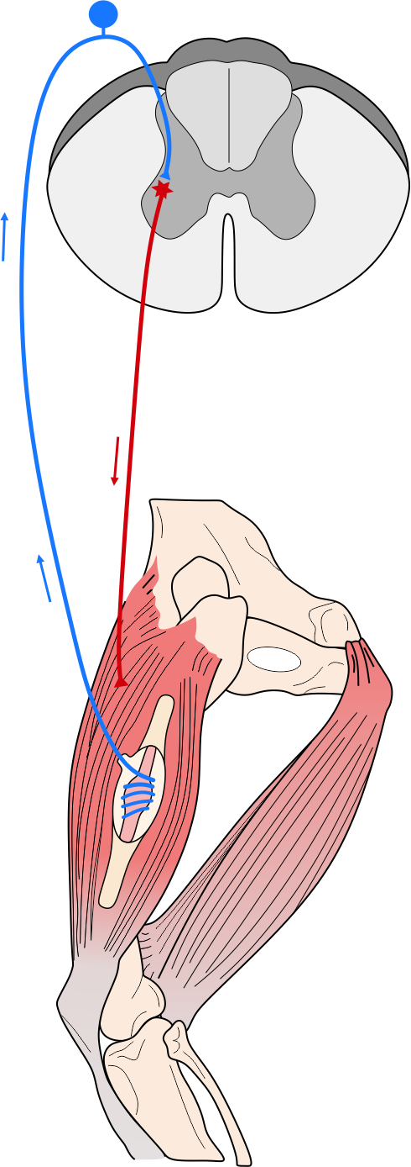
Centar u kičmenoj moždini
Eferentni put
Aferentni put

Slide 18
Patelarni refleks
Centar
Eferentno nervno vlakno
n. femoralis-a
Aferentno vlakno Ia
n. femoralis-a
Receptor – mišićno vreteno
m. quadriceps-a
Efektor – m. quadriceps

Slide 19
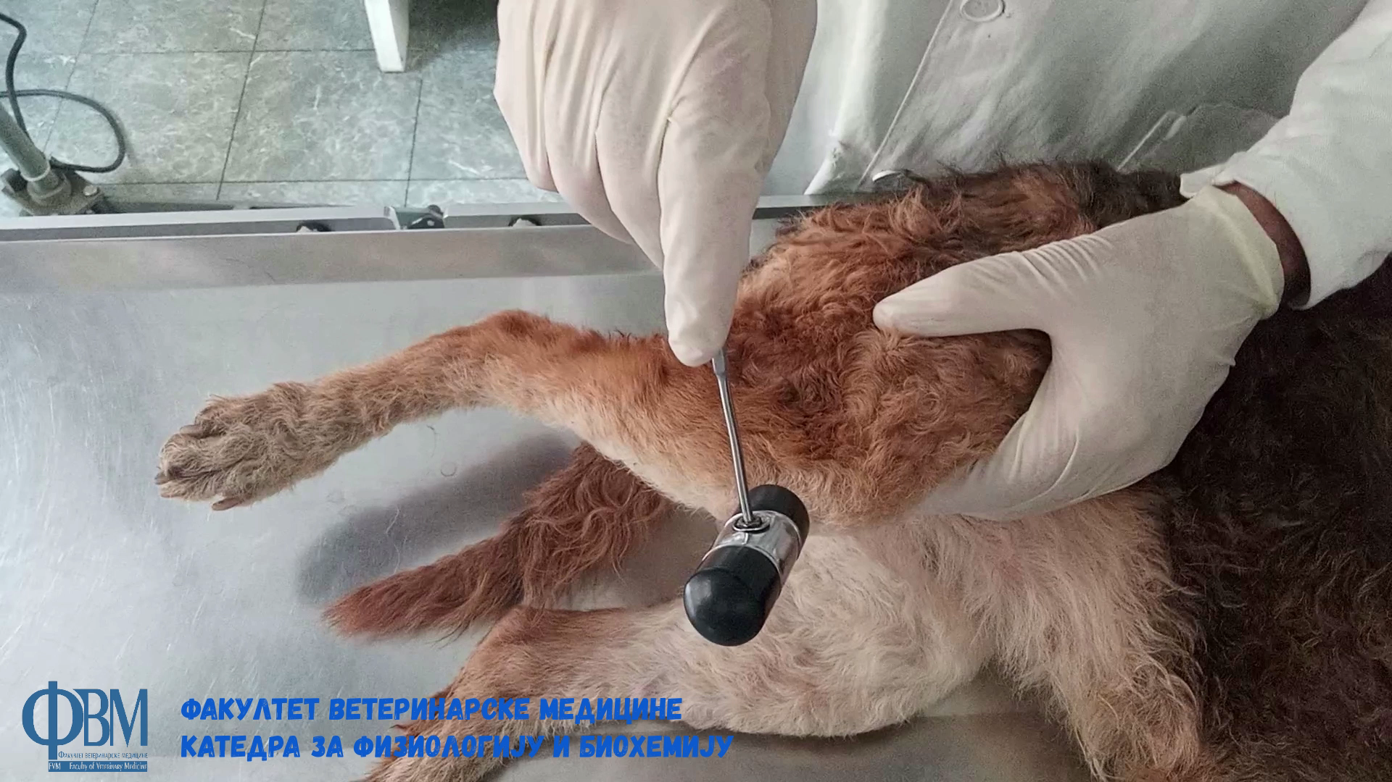
Ispitivanje patelarnog refleksa

Slide 20
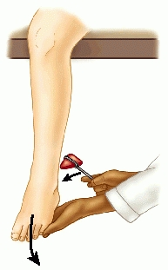
Refleks Ahilove tetive
Receptor – mišićno vreteno m. gastrocnemiusa
Aferentno vlakno n. tibialisa
Centar: kičmena moždina.
Eferentno vlakno n. tibialisa
Efektor m. gastrocnemius

Slide 21
Šta se dešava sa mišićnim vretenom kada se mišić skrati?
Notes:
Zašto nam je bitna statička, a zašto dinamička komponenta refleksa?
Statička govori o tome koliki je stepen istezanja, da bi se za toliko i mišić kontrahovao.
Dinamička govori o brzini. Ukoliko se to brzo dešava, odna će i reakcija biti brža.

Slide 22

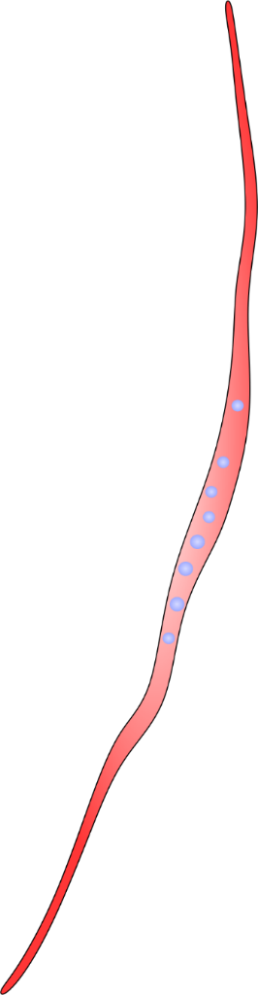
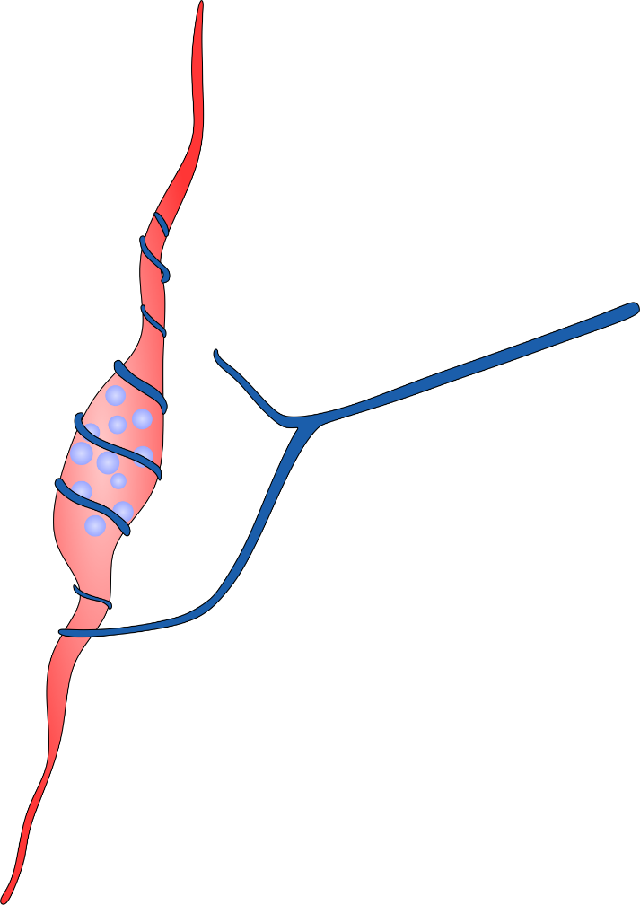

Šta se dešava sa mišićnim vretenom kada se mišić skrati?
γ – motorni
neuroni
Notes:
Zašto nam je bitna statička, a zašto dinamička komponenta refleksa?
Statička govori o tome koliki je stepen istezanja, da bi se za toliko i mišić kontrahovao.
Dinamička govori o brzini. Ukoliko se to brzo dešava, odna će i reakcija biti brža.

Slide 23





Šta se dešava sa mišićnim vretenom kada se mišić skrati?
γ – motorni neuroni zatežu intrafuzna
vlakna i održavju im senzibilitet.
Notes:
Zašto nam je bitna statička, a zašto dinamička komponenta refleksa?
Statička govori o tome koliki je stepen istezanja, da bi se za toliko i mišić kontrahovao.
Dinamička govori o brzini. Ukoliko se to brzo dešava, odna će i reakcija biti brža.

Slide 24
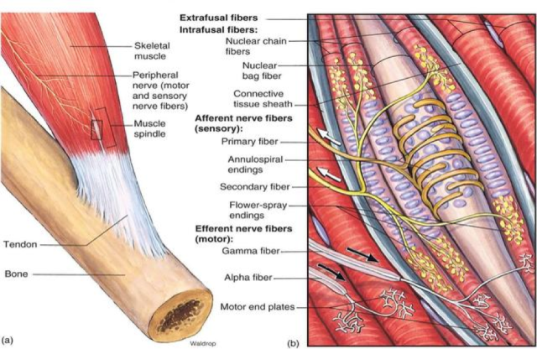
Mišićno vreteno
Ekstrafuzna vlakna
Buketasti nervni završeci
Intrafuzna vlakna
Anulospiralni
nervni završeci
Aferentni neuroni
Ia
IIa
Eferentni neuroni
Aꝩ
Aα

Slide 25

Hvala na pažnji!

